Slide 1
Blok 3 Recidief/M+ prostaatcarcinoom
Casus
Marita van den Berg
verpleegkundig specialist urologie

Slide 2
Verloop casus
Kees is geopereerd: RARP + PLKD, ongecompliceerd
Zenuwsparing:
Bundel links: slechts deels interfasciaal, marge ruim genomen
Bundel rechts: deels interfasciaal
NB: Vast aan vesicels en dorsale blaaswand ++

Slide 3
Verloop casus
1e dag post-operatief ontslag (met catheter + antistolling)
7e dag catheter verwijderd: goede mictie

Slide 4
Verloop casus: PA-uitslag
Gleasonscore: 4+3=7
Extra-prostatische uitbreiding: aanwezig
Vesiculae seminalis: tumordoorgroei
Snijvlakken prostaat: niet vrij
Regionale lymfklieren: 9 waarvan 4 met metastasen, diameter grootste metastase 17 mm
TNM classificatie (7e editie): pT3bN1(4 v 9) R1 Gleason 4+3=7

Slide 5
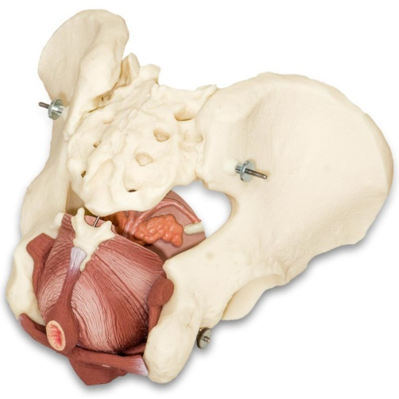
Verloop casus
Uitslag valt Kees tegen
Voelt elke verandering in zijn lichaam
Start met bekkenbodem fysiotherapie

Slide 6
Verloop casus – nazorg gesprek 4 weken
Nacht droog, overdag 1-2 PAD’s
Soms zwelling in liezen
Uitleg over het beleid; afwachten
Contact opgenomen met ProstaatKanker Stichting (PKS)
Onzeker over zijn lichaam/herstel
Aantal malen ziekenhuis gebeld

Slide 7
Blok 3 Recidief/M+ prostaatcarcinoom
Radiotherapie bij recidief
Christian Hammer
radiotherapeut

Slide 8
Inhoud
Behandeling recidief prostaatcarcinoom:
Radiotherapie huidig beleid
PSMA-PET scan, diagnostiek en behandeling
Oligometastasen

Slide 9
Introductie
Stel: Kees heeft na 3 maanden na de operatie een PSA van 0.6 ug/l. Wat zou je nu doen?
(pT3bN1 (4+/9) R1 Gleason 4+3=7)
Radiotherapie
Over 3 maanden nog keer meten
PSMA-PET

Slide 10
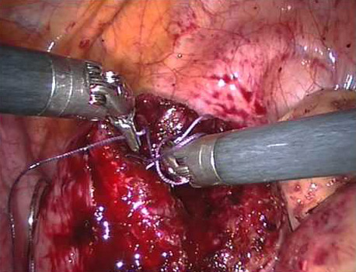
Behandeling recidief prostaatcarcinoom Radiotherapie - definitie
Wat is een biochemisch recidief na
radicale prostatectomie?
Oncoline/EAU:
≥2 PSA bepalingen >0.2 ug/l (interval 3 mnd)
In tijdperk ultrasensitieve metingen:
≥3 PSA bepalingen met stijgend PSA
https://www.oncoline.nl/richtlijn/item/index.php?pagina=/richtlijn/item/pagina.php&richtlijn_id=980
http://uroweb.org/guideline/prostate-cancer/#7

Slide 11
Behandeling recidief prostaatcarcinoom Radiotherapie - beeldvorming
Beleid bij biochemisch recidief na prostatectomie
Botscan?
MRI prostaatloge?
Biopten prostaatloge?
Choline-PET?
PSMA-PET?
http://uroweb.org/guideline/prostate-cancer/

Slide 12
Behandeling recidief prostaatcarcinoom Radiotherapie - beeldvorming
Beleid bij biochemisch recidief na prostatectomie
Botscan?
MRI prostaatloge?
Biopten prostaatloge?
Choline-PET?
PSMA-PET?
http://uroweb.org/guideline/prostate-cancer/

Slide 13
Behandeling recidief prostaatcarcinoom Radiotherapie - beeldvorming
Beleid bij biochemisch recidief na prostatectomie
Botscan? PSA >10-20
MRI prostaatloge? PSA >2
Biopten prostaatloge? PSA >2
Choline-PET? PSA >5 (of >1 + DT < 3 mnd)
PSMA-PET? EAU: a valuable assesment option
Waarom niet? PSA te laag!
http://uroweb.org/guideline/prostate-cancer/

Slide 14
Behandeling recidief prostaatcarcinoom Radiotherapie - timing
Beleid bij biochemisch recidief na prostatectomie
Wat dan wel? Niks?

Slide 15
Behandeling recidief prostaatcarcinoom Radiotherapie - timing
Beleid bij biochemisch recidief na prostatectomie
Wat dan wel? Niks? Kan!
Natuurlijk beloop na prostatectomie:
1997 mannen, 82% metastase vrij 15 jaar na prostatectomie
315 (15%) biochemisch recidief
Slechts 103 hiervan ontwikkelden metastasen in 15 jaar
Mediaan tijd tot ontwikkelen metastasen vanaf recidief 8 jaar!
En als dan metastasen, ook dan nog lange overlevingsduur
Beloop hangt sterk af van tumorkarakteristieken en PSA verloop!
Pound et al. Natural history of progression after PSA elevation following radical prostatectomy. JAMA 1999.

Slide 16
Behandeling recidief prostaatcarcinoom Radiotherapie – timing
Beleid bij biochemisch recidief na prostatectomie
Wat dan wel? Direct postoperatief?

Slide 17
Behandeling recidief prostaatcarcinoom Radiotherapie – timing
Beleid bij biochemisch recidief na prostatectomie
Wat dan wel? Direct postoperatief? Hoeft niet.
Briganti et al 2012:
RCT: RT na RP of RT bij recidief na RP
390 vs 500 patienten
Briganti et al. Early salvage radiation therapy does not compromise cancer control in patients with pT3N0 prostate
cancer after radical prostatectomy: results of a match-controlled multi-institutional analysis. Eur Uro 2012.

Slide 18
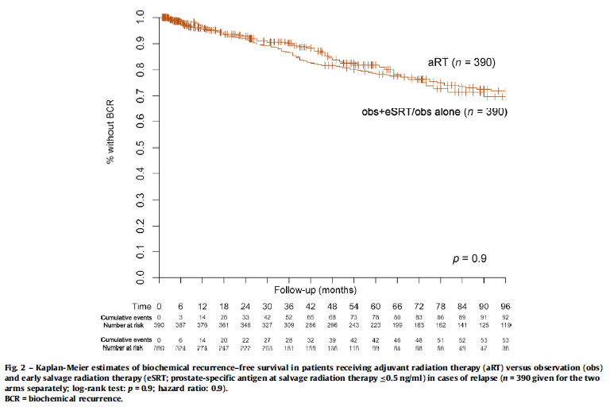
Behandeling recidief prostaatcarcinoom Radiotherapie – timing
aRT=direct RT
obs=observatie
eSRT=early salvage RT
BCR=biochemical recurrence
In obs groep 45% BCR + eSRT!
Als PSA <0.5 ug/l
Dus:
Als je wacht en alsnog bestraalt als nodig, dan helft patiënten niet behandeld met bijwerkingen met gelijke uitkomsten op lange termijn
Briganti et al. Early salvage radiation therapy does not compromise cancer control in patients with pT3N0 prostate
cancer after radical prostatectomy: results of a match-controlled multi-institutional analysis. Eur Uro 2012.

Slide 19
Behandeling recidief prostaatcarcinoom Radiotherapie - timing
Beleid bij biochemisch recidief na prostatectomie
Wat dan wel? Bij PSA tussen 0.2 en 0.5 ug/l.
King et al 2012:
Review van 41 studies en 5597 patiënten
Relapse free survival: door PSA voor RT en dosis
King et al. The timing of salvage radiotherapy after prostatectomy: a systematic review. Int J Rad Onc Biol Phys 2012.

Slide 20
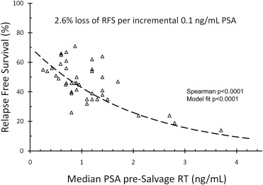
Behandeling recidief prostaatcarcinoom Radiotherapie - timing
Per 0.1 ug/l PSA stijging 2.6% minder kans op RFS!
Dus hoe eerder, hoe beter:
0.2
Niet te laat (data aRT vs eSRT):
0.5
Maximum? (soms 1 ug/l)
<0.2? Zoals eerder: steeds vaker
King et al. The timing of salvage radiotherapy after prostatectomy: a systematic review. Int J Rad Onc Biol Phys 2012.

Slide 21
Behandeling recidief prostaatcarcinoom Radiotherapie - timing
Beleid bij biochemisch recidief na prostatectomie
En later? Bij een PSA van 3 ug/l bijvoorbeeld?
Kan...
Maar dit zijn uitzonderingen, vaak snel stijgend PSA
En dan zeker inzetten beeldvorming!

Slide 22
Behandeling recidief prostaatcarcinoom PSMA-PET scan
Momenteel alleen nomogrammen beschikbaar
Maar kan je daarop dan een besluit maken?
Bron tabellen: Nomogrammen Memorial Sloan Kettering Cancer Center; Post-Radical Prostatectomy
https://www.mskcc.org/nomograms/prostate/post-op

Slide 23
Behandeling recidief prostaatcarcinoom PSMA-PET scan
PSMA-PET scan zou in vroeg stadium meer informatie kunnen geven!
Onder PSA 0.5 ug/l sensitiviteit <50%
Bij snelle verdubbelingstijd hoger (ook bij laag PSA)
Wat als we bij elke patient met een biochemisch recidief een PSMA-PET maken?
Perera et al. Sensitivity, Specificity, and Predictors of Positive 68Ga-Prostate-specific Membrane Antigen Positron Emission Tomograpy in Advanced Prostate Cancer: A Systematic Review and Meta-analysis. Eur. Ur. 2016.

Slide 24
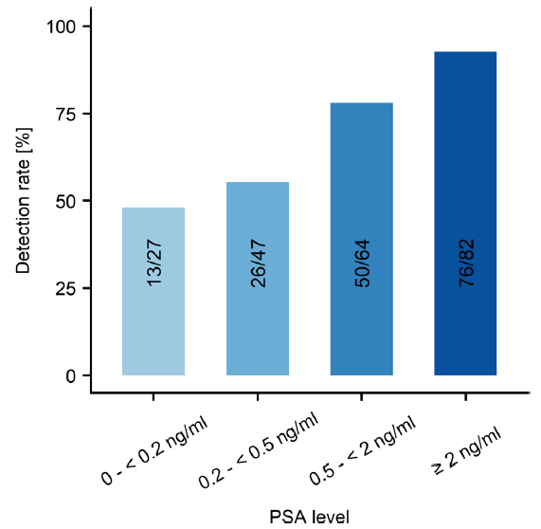
Behandeling recidief prostaatcarcinoom PSMA-PET scan
Müller et al.
223 patienten met PSMA-PET bij biochemisch recidief
PET positief: 166 patienten (82%)
Lokaal 30%, lymfogeen 68%, bot 33%, visceraal 7%
Ander beleid: 60%
Müller et al. Clinical impact of 68Ga-PSMA-11 PET on patient management and outcome, including all patients referred for an increase in PSA level during the first year after its clinical introduction. Eur. Journ. Nucl Med. & Mol Imag. 2018

Slide 25
Behandeling recidief prostaatcarcinoom PSMA-PET scan
Echter:
Nog geen prospectieve data dat het aangepaste beleid ook daadwerkelijk leidt tot een verbetering voor de patient....
Momenteel versnipperd beleid, varierend per kliniek
Waarschijnlijk standaard beeldvorming in toekomst bij recidief prostaatcarcinoom na prostatectomie
Perera et al. Sensitivity, Specificity, and Predictors of Positive 68Ga-Prostate-specific Membrane Antigen Positron Emission Tomograpy in Advanced Prostate Cancer: A Systematic Review and Meta-analysis. Eur. Ur. 2016.
Müller et al. Clinical impact of 68Ga-PSMA-11 PET on patient management and outcome, including all patients referred for an increase in PSA level during the first year after its clinical introduction. Eur. Journ. Nucl Med. & Mol Imag. 2018

Slide 26
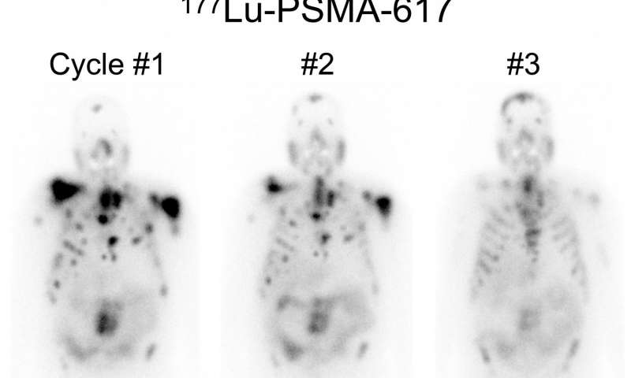
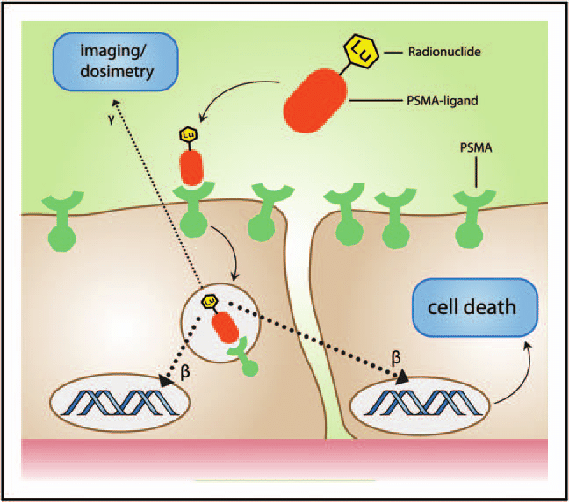
Behandeling recidief prostaatcarcinoom PSMA-lutetium
Behandelen met PSMA!
Koppeling aan lutetium-177 = radioactief
Eerste resultaten spectaculair, maar selectie
Kans op blijvende droge mond / ogen
Twee studies begin 2019:
Bull’s Eye (NL, 50 ptn, M+, na HT)
Vision (internationaal, 750 ptn, uitbehandelde ptn)

Slide 27
Behandeling recidief prostaatcarcinoom Oligometastasen
Onder meer door PSMA-PET toename van groep patienten met klinisch recidief na radicale prostatectomie bij lage PSA-waarden
Oligometastasen, definitie is vaag, <3, <5?, waar?
Behandelen, wat is je doel???
Vroege trial gedaan, recente resultaten ESTRO 2018:
L. Decaestecker et al. Surveillance or metastasis-directed Therapy for OligoMetastatic Prostate cancer recurrence (STOMP):
study protocol for a randomized phase II trial. Study Protocol. BMC Cancer 2014

Slide 28
Behandeling recidief prostaatcarcinoom Oligometastasen
STOMP trial – ESTRO 2018
L. Decaestecker et al. Surveillance or metastasis-directed Therapy for OligoMetastatic Prostate cancer recurrence (STOMP):
study protocol for a randomized phase II trial. Study Protocol. BMC Cancer 2014

Slide 29
Behandeling recidief prostaatcarcinoom Oligometastasen
STOMP trial – ESTRO 2018
L. Decaestecker et al. Surveillance or metastasis-directed Therapy for OligoMetastatic Prostate cancer recurrence (STOMP):
study protocol for a randomized phase II trial. Study Protocol. BMC Cancer 2014

Slide 30
Behandeling recidief prostaatcarcinoom
Conclusies:
Optimale behandel window 0.2-0.5 ug/l
PSMA-PET zal de behandeling meer individualistisch maken
PSMA-PET gaat zorgen voor meer patienten met oligometastatische ziekte
RCT’s nodig (welke ook zullen komen!)

Slide 31
Blok 3 Recidief/M+ prostaatcarcinoom
Casus
Marita van den Berg
verpleegkundig specialist urologie

Slide 32
Follow up Kees van der Plas
3 maanden na operatie
Wondjes mooi genezen
Sport weer
“voor-de-zekerheid”- PAD
Geen/weinig erecties
Fijn contact PKS

Slide 33
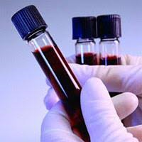
PSA
PSA 3 mnd postoperatief: 10,5 ug/l
PSA 6 mnd postoperatief: 13,5 ug/l
PSMA-scan

Slide 34
Uitslag PSMA-PET scan
PSA nu 24,2
Klieren bdz iliacaal +, para-aortaal rechts, retrocavaal en laag cervicaal links
Mogelijk laesie Th11
Notes:
Helaas is er toch behoorlijke progressie van de ziekte. Meerdere klieren aangedaan en wellicht ook ossale metastase. Psa loopt snel op, dus goede reden om te starten met hormonale therapie. Gezien zijn cardiovasculair risico is degarelix beter dan LHRN/analogen

Slide 35
Beleid na PSMA
Gezien snelle progressie advies nu start hormonale therapie
Geen chemotherapie of radiotherapie erbij
Kees heeft artikel gelezen over chemotherapie bij hormoontherapie
Uitleg over hormoontherapie
Start hormoontherapie
Notes:
Helaas is er toch behoorlijke progressie van de ziekte. Meerdere klieren aangedaan en wellicht ook ossale metastase. Psa loopt snel op, dus goede reden om te starten met hormonale therapie. Gezien zijn cardiovasculair risico is degarelix beter dan LHRN/analogen

Slide 36
Blok 3 Recidief/M+ prostaatcarcinoom
Systemische therapie bij MHSPC
Peter Nieboer
internist-oncoloog

Slide 37
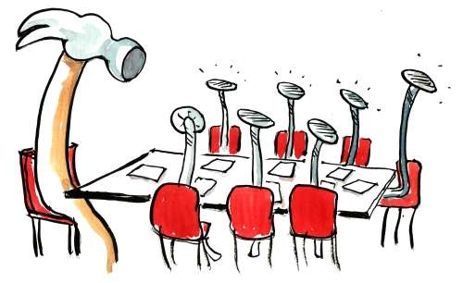
Overwegingen in MDO
Er is sprake van gemetastaseerde ziekte
In ieder geval lymfogene afstandsmetastasen
Maar mogelijk ook een botmetastase in Th11
Besluit: verwijzen naar internist-oncoloog om optie toevoegen chemotherapie te bespreken
Notes:
Overwegingen zoals besproken in MDO
Twijfel in MDO over toegevoegde waarde
Verwijzen naar oncoloog om eea te bespreken

Slide 38
Rol internist bij behandeling prostaatcarcinoom
Tot 2004
Daarna met introductie docetaxel in 2004 bij mCRPC voor het eerst een rol bij de behandeling

Slide 39
Systeemtherapie (naast ADT)
Gebeurt nu in 2 situaties
1 bij mCRPC (castratie-resistent M+)
2 bij mHSPC (hormoon-sensitief M+)
Bij mCRPC al sinds 2004 “standaardbehandeling”, relatief nieuw is de toevoeging van 6 kuren docetaxel aan ADT bij mHSPC
Maar wie? Wanneer? En wanneer niet?
Notes:
Oncoloog behandelt naast uroloog op 2 tijdstippen
Grote vraag is wie, wanneer en hoe

Slide 40
Notes:
Eerste bericht op teletekst

Slide 41
Dus…
Iedereen met gemetastaseerde ziekte 6 kuren chemotherapie naast de ADT?
Of ligt het wat genuanceerder…
Wie moet wel en wie niet worden verwezen en eventueel behandeld?

Slide 42
Wie zouden jullie wel en niet verwijzen?
Kees: 3 maanden na start ADT lymfeklier-metastasen en 1 (dubieuze) solitaire botmetastase op PSMA scan
Patiënt 2: primaire presentatie met botmetastasen, maar alleen in bekken gelokaliseerd
Patiënt 3: presentatie met uitgebreide botmetastasen door hele skelet
Patiënt 4: presentatie met 3 botmetastasen en 1 levermetastase
Patiënt 5: stijgend PSA onder ADT, op botscan en CT echter geen afwijkingen
Patiënt 6: Prostaatcarcinoom curatief geopereerd. Maar hij heeft gelezen dat prostaatcarcinoom eigenlijk steeds vaker op dezelfde manier behandeld wordt als een mammacarcinoom en wil dus graag adjuvante chemotherapie
= Ja
= Nee
Notes:
Discussie met de zaal voorafgaande aan presentatie gegevens Chaarted en Stampede

Slide 43
Voorbeeld van een “adjuvante” studie
cT1-T2b PCa treated by RP
Preoperative PSA >20 ng/ml
RP outcomes
pT3b or pT4
pT3a and GS 7-10
pT2, SM+, GS 8-10
Negative LNs
Postoperative PSA ≤0.1 ng/ml
Observation
(standard of care)
N=157
Randomisation
1:1
N=297
6 cycles DOC+P
(DOC: 75 mg/m² q21d)
N=140
Primaire uitkomst: progressie-vrije overleving
Mediane follow-up: 62 maanden
Uitkomsten: geen verschil!
Conclusie van deze en aantal andere studies: adjuvante chemotherapie geen optie
Lin D. AUA 2016, abs Pl-LBA06
Notes:
Discussie met de zaal voorafgaande aan presentatie gegevens Chaarted en Stampede

Slide 44
CHAARTED studie, 790 patiënten
Sweeney et al. N Engl J Med 2015
Notes:
Opzet eerste studie met 6 kuren

Slide 45
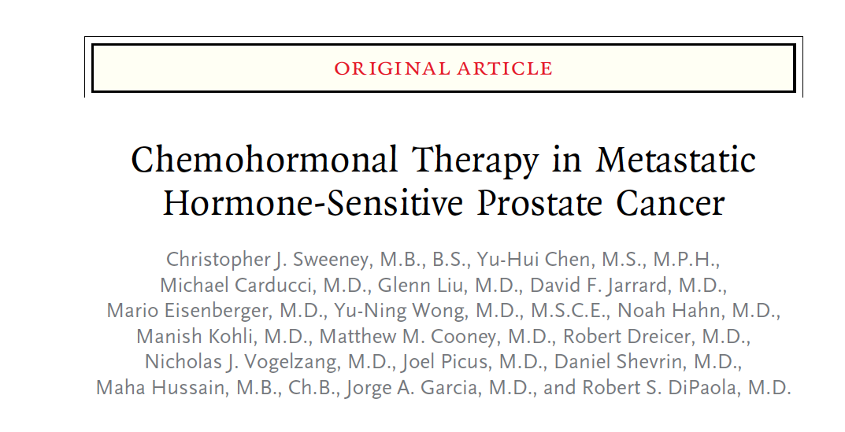
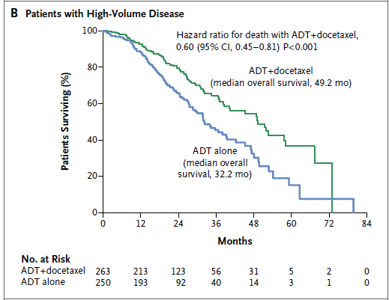
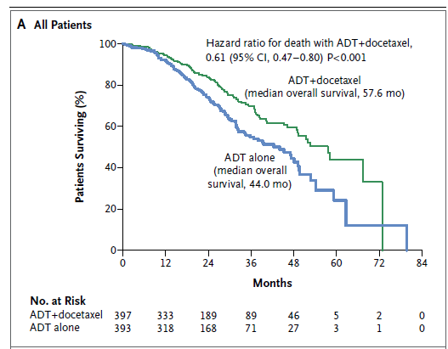
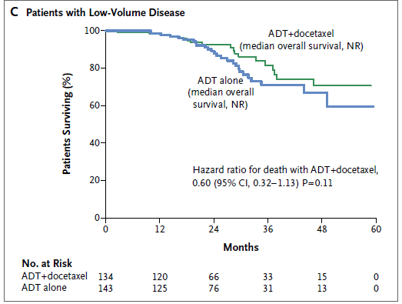
Notes:
OS alle patienten, verschil in hoog en laag volume

Slide 46
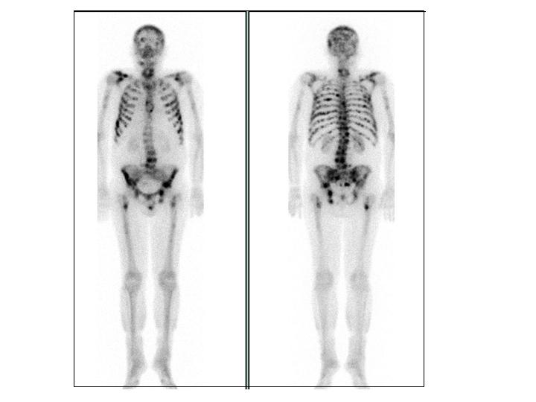
High-volume versus low-volume
Definitie high-volume
Viscerale metastasen (lever/long) en/of
4 of meer botmetastasen waarvan minstens 1 buiten kleine bekken of wervelkolom
Notes:
Hoe definitie

Slide 47
STAMPEDE trial
2962 patiënten geïncludeerd
Niet alleen M+, ook hoog risico M0 en N+ geïncludeerd
Maar eigenlijk vrijwel zelfde resultaten:
Zeer duidelijke winst OS in M+
Maar geen winst bij M0 en N+
James et al. Lancet 2016
Notes:
Tweede studie

Slide 48
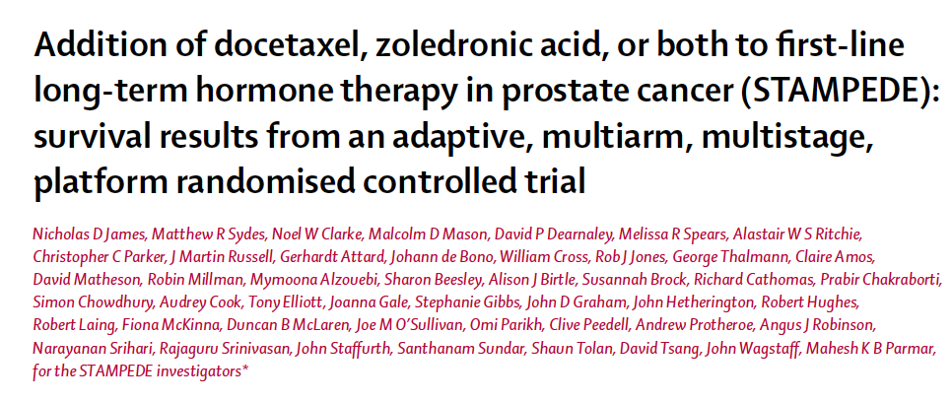
STAMPEDE
Notes:
Overlevingsvoordeel groot

Slide 49
Samenvattend
Zeker rol 6 kuren docetaxel bij mHSPC
Maar niet iedereen profiteert even veel!
Hoe meer volume ziekte, hoe hoger de winst
Bij weinig volume geen winst
High risk M0 blijkt er ook geen winst
Beperken 6 kuren docetaxel tot “high-volume”?

Slide 50
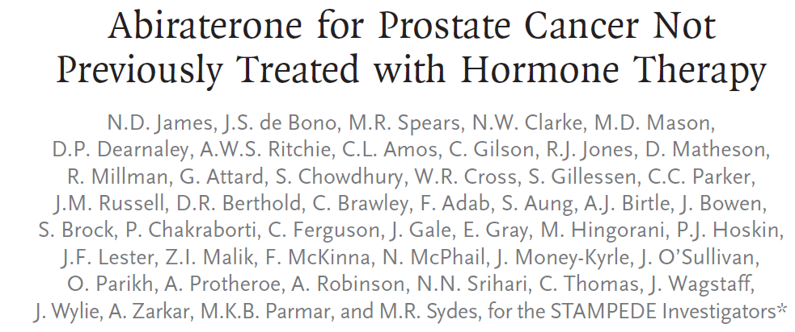
Nieuwe ontwikkelingen mHSPC

Slide 51
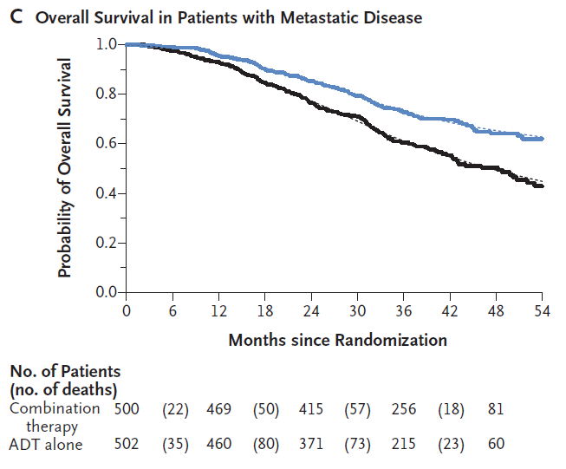
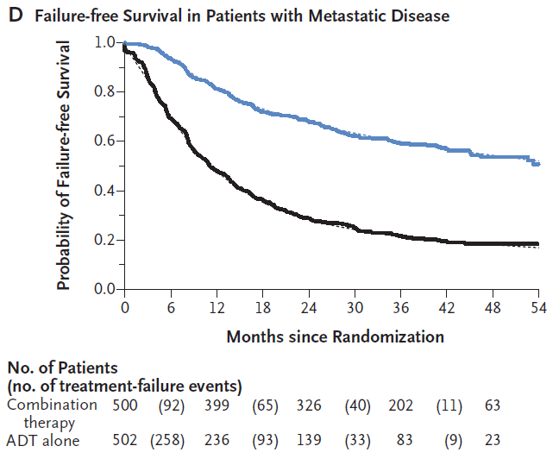
Nieuwe ontwikkelingen mHSPC

Slide 52
Nieuwe ontwikkelingen mHSPC
Nieuwe mogelijkheid?
Bij low-volume/niet fit genoeg voor chemotherapie?
Maar:
33 maanden abiraterone en 33 maanden prednisolon versus 4 maanden docetaxel (kosten en bijwerkingen)
Studies met b.v. enzalutamide lopen
Geen directe vergelijking docetaxel versus abiraterone

Slide 53
Commissie BOM maart 2018

Slide 54
Wie zouden jullie wel en niet verwijzen?
Kees: 3 maanden na start ADT lymfeklier-metastasen en 1 (dubieuze) solitaire botmetastase op PSMA scan
Patiënt 2: primaire presentatie met botmetastasen, maar alleen in bekken gelokaliseerd
Patiënt 3: presentatie met uitgebreide botmetastasen door hele skelet
Patiënt 4: presentatie met 3 botmetastasen en 1 levermetastase
Patiënt 5: stijgend PSA onder ADT, op botscan en CT echter geen afwijkingen
Patiënt 6: Prostaatcarcinoom curatief geopereerd. Maar hij heeft gelezen dat prostaatcarcinoom eigenlijk steeds vaker op dezelfde manier behandeld wordt als een mammacarcinoom en wil dus graag adjuvante chemotherapie
= Ja
= Nee
Notes:
Discussie met de zaal voorafgaande aan presentatie gegevens Chaarted en Stampede

Slide 55
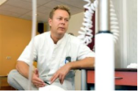
6 kuren docetaxel
Intraveneus, 1 x per 3 weken, 1 uur infuus
Maximaal 3 (4) maanden na start ADT dient ook de start van de docetaxel te zijn!
Bijwerkingen: haaruitval, nagel-problemen, mucositis, neurotoxiciteit, moeheid, spierpijn, griepachtig beeld, leukopene koorts
Slechts kleine kans op ernstige toxiciteit, hoewel?......
Notes:
Hoe 6 kuren gegeven?

Slide 56
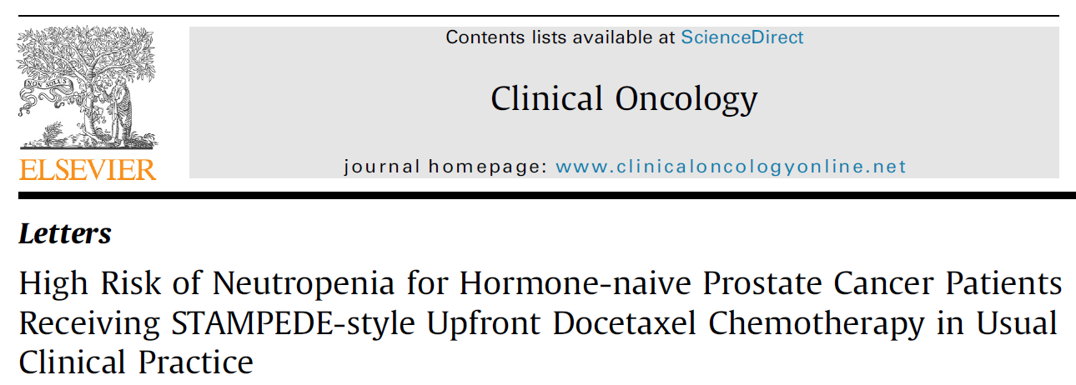
Ernstiger toxiciteit?
Ervaring is meer (beenmerg) toxiciteit dan in de situatie van mCRPC!
Andere kinetiek docetaxel in ander hormonaal milieu?

Slide 57
Kortom
Weeg voor- en nadelen af (gezamenlijke besluitvorming)
Als de winst (in overleving) maar klein is, is het misschien beter docetaxel later te geven (bij ontstaan van mCRPC)
En wat is de rol van de internist-oncoloog bij deze patiënten na de 6 kuren?
Notes:
Follow-up weer gewoon via uroloog mi

Slide 58
Botgezondheid bij prostaatcarcinoom
Osteoporose
Voorkomen/behandelen Skeletal Related Events (SRE’s)

Slide 59
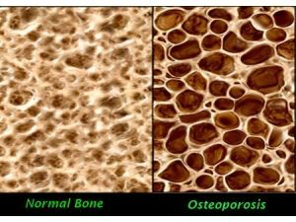
Osteoporose
Risicofactoren
Laag gewicht (<60 kg of BMI < 20)
Leeftijd
Eerdere fractuur
Verminderde mobiliteit
RA
Meer dan 1 x gevallen in laatste jaar
Aandoening geassocieerd met secundaire osteoporose
Roken, alcohol
Lage inname calcium
Vitamine D tekort

Slide 60
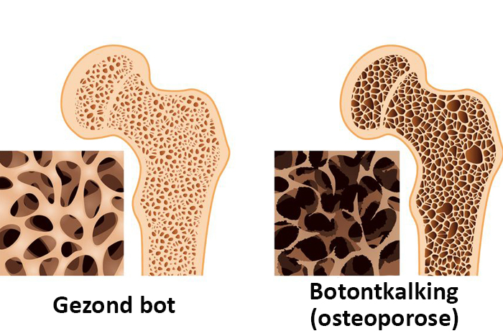
Lessen uit de endocrinologie
Elke therapie met verlaging testosteron (b.v. ADT)
Libidoverlies
Erectiestoornissen
Gewichtstoename
Moeheid, cognitie
Depressie
Cardiovasculair risico
Afname spiermassa
Afname botmassa: osteoporose
Daarnaast veelvuldig gebruik van steroïden

Slide 61
Shahinian et al. N Engl J Med 2005

Slide 62
Adviezen m.b.t. osteoporose
Maak DEXA scan voorafgaand aan ADT
Daarna maak DEXA elke 2 jaar
Bij T-score > -2 in elk geval leefstijladviezen, calcium en vitamine D
Bij T-score < -2 preventieve maatregelen
Bisfosfonaat (oraal/iv)
Alternatief denosumab sc 2 x per jaar
Altijd in combi met calcium en vitamine D
Richtlijn prostaatcarcinoom en richtlijn osteoporose

Slide 63
Adviezen m.b.t. osteoporose
In mijn ziekenhuis worden deze adviezen inderdaad precies zo opgevolgd
Ja
Nee
Weet ik niet

Slide 64
Calcium en vitamine D
Calcium:
Minstens 4 E zuivel per dag/suppletie
Vitamine D:
800E of 15 minuten in de zon
Daarnaast voldoende bewegen!

Slide 65
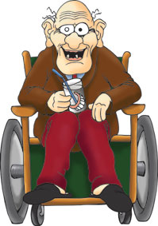
Bij ontstaan mCRPC
Botcomplicaties
Botpijn
Fracturen
Verminderde mobiliteit
Grote impact op QoL
Dus opnieuw (extra) aandacht voor de botten

Slide 66
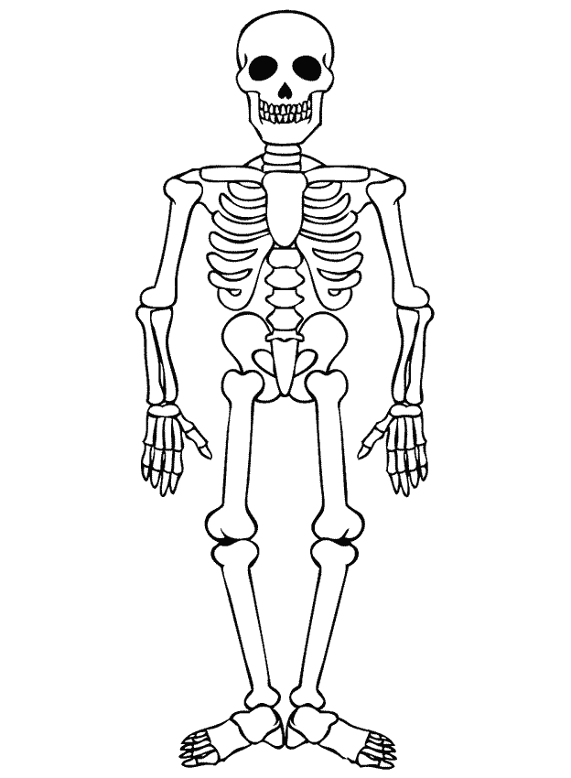
Voorkomen SRE’s
Toevoegen bisfosfonaat of denosumab in aangepaste (veel hogere) dosering
B.v. zoledroninezuur iv. elke 3-4 weken 4 mg of denosumab 120 mg sc. elke 4 weken

Slide 67
Voorkomen SRE’s
In mijn ziekenhuis wordt bij mCRPC met botmetastasen het volgende gegeven
Zoledroninezuur
Denosumab
Beide wel geloof ik

Slide 68
Voorkomen SRE’s
Vanaf welk moment de middelen geven?
Vanaf ontstaan botmetastasen
Vanaf castratie-resistentie
Ik weet het niet

Slide 71
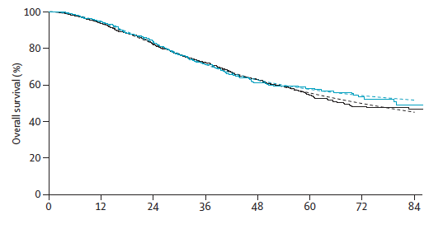
Ook bij mHSPC?

Slide 72
Samenvattend
Groeiend aantal nieuwe therapeutische mogelijkheden bij mHSPC, behandelingen verschuiven naar eerder in ziekteproces
Wie chemotherapie, wie hormonen?
Goede palliatieve behandeling betekent ook meer aandacht voor de botten!
Osteoporose
Botmetastasen

